Slide 1
Jeudi 1er octobre 2020

Slide 2
Référents Etablissements Education Inclusive 2nd Degré

Slide 3
Bienvenue à celles et ceux qui rejoignent l’équipe.

Slide 4
Quelle place pour le Référent Education Inclusive au sein d’une équipe pédagogique et éducative?
Notes:
En partant de leur quotidien. Quels fonctionnements?
Il est possible de prendre appui sur le tableau de positionnement transmis lors de la dernière rencontre.
Quels liens avec les enseignants? La vie scolaire? Les familles?
Des difficultés? Des points d’appui?
Des besoins.

Slide 5
Confinement…
Continuité pédagogique…
Déconfinement…
Contexte sanitaire…
Quels retentissements pour l’école inclusive?
Notes:
Retour sur ce qui a été vécu:
Des difficultés rencontrées? A l’inverse, des effets bénéfiques?
Les effets du distanciel?
Qu’est qui a fait bouger les lignes? Les pratiques?
Et aujourd’hui?

Slide 7
Formations 2020-2021

Slide 9
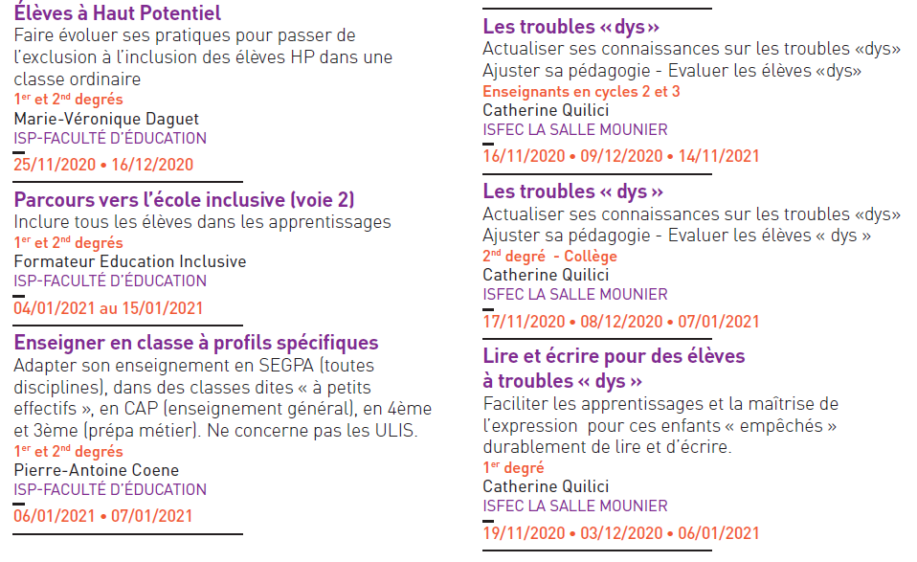

Slide 10
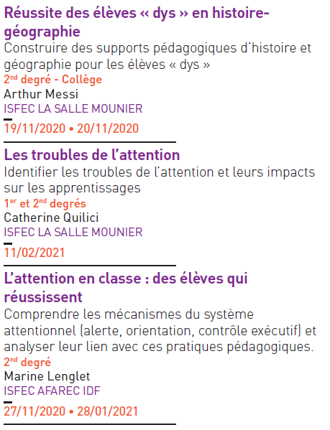

Slide 11
Espace réservé
ddec91.org
EdInclusive

